Slide 1

ZŠP a ZŠS Uherský Brod
projekt č. CZ.1.07/1.4.00/21.0961
Přírodopis Č. DUMu:
VY_32_INOVACE_14_životní prostředí
Jméno autora: Pavla Zajdová

Slide 2
Anotace: Prezentace je určena žákům
6. tříd ZŠ praktické jako metodická pomůcka do hodin přírodopisu.
Zábavnou formou zprostředkovává žákům učivo o ekologických jevech naší planety.
Lze tisknout i jako pracovní list.
Doba vytvoření vzdělávacího materiálu - duben 2012

Slide 3

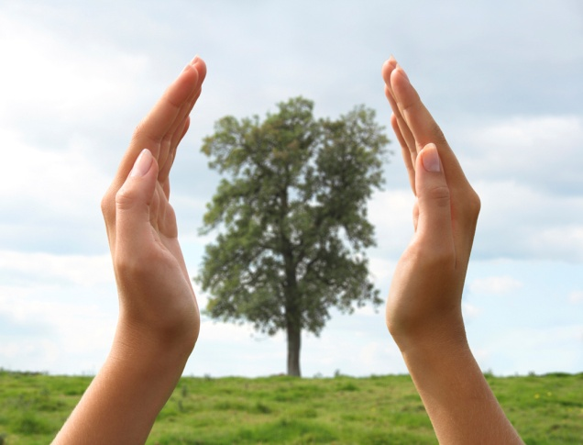
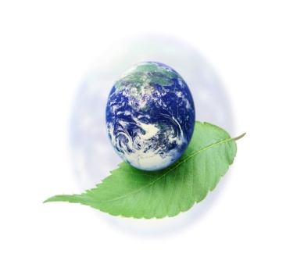
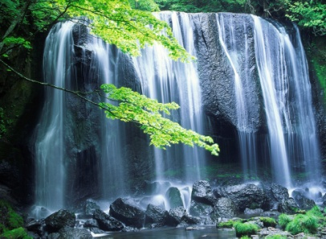
Životní prostředí

Slide 4





Co všechno může způsobit znečištěné ovzduší nebo
znečištěná voda?
Lidé bývají častěji
Dochází k odumírání
Postupně mohou mizet různé druhy a
Ve vodách uhynou
Nebudeme mít dostatek pitné
V přírodě nebudeme mít možnost se
Nápověda:

Slide 5
ŘEŠENÍ: 1. Co všechno může způsobit znečištěné ovzduší nebo
znečištěná voda?
Lidé bývají častěji
NEMOCNÍ
Dochází k odumírání
Postupně mohou mizet různé druhy a
Ve vodách uhynou
Nebudeme mít dostatek pitné
V přírodě nebudeme mít možnost se
LESŮ
ROSTLIN
ŽIVOČICHŮ
RYBY
VODY
KOUPAT
Nápověda:

Slide 6

2. Zvládneš odpovědět na otázky a tím vyřešit tajenku?
Pro ekologii je typická barva …
Rostliny vyrábí kyslík, který umožňuje proces …
Zelené rostliny …… vlhkost.
Dokáží také zachytit ….
Chrání před silným …
V horku poskytují …
 |  |  |  |  | E
 |  |  | Ý
 |  |  | Ž |  |  | Í
 | R
 |  |  | Ě |  | R
 |  |  | N

Slide 7
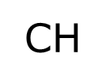
ŘEŠENÍ: 2. Zvládneš odpovědět na otázky a tím vyřešit tajenku?
Pro ekologii je typická barva …
Rostliny vyrábí kyslík, který umožňuje proces …
Zelené rostliny …… vlhkost.
Dokáží také zachytit ….
Chrání před silným …
V horku poskytují …
 |  | Z | E | L | E | N | Á
 |  | D | Ý |  | Á | N | Í
U | D | R | Ž | U | J | Í
P | R | A
 |  | V | Ě | T | R | E | M
S | T | Í | N
CH
TAJENKA: Co je nejcennější? ZDRAVÍ

Slide 8
POUŽITÉ ZDROJE:
Obrázky dostupné z WWW: <http://office.microsoft.com>

